Slide 1
Qyrku’iektin’ jiyrma u’shi
Synyp jumysy

Slide 2
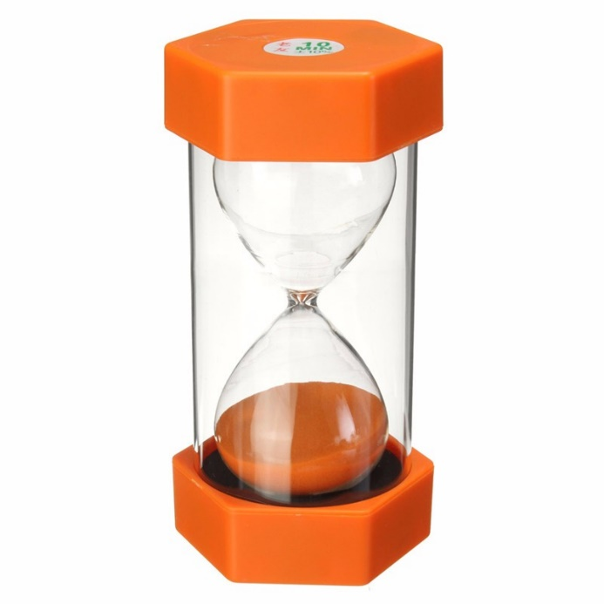
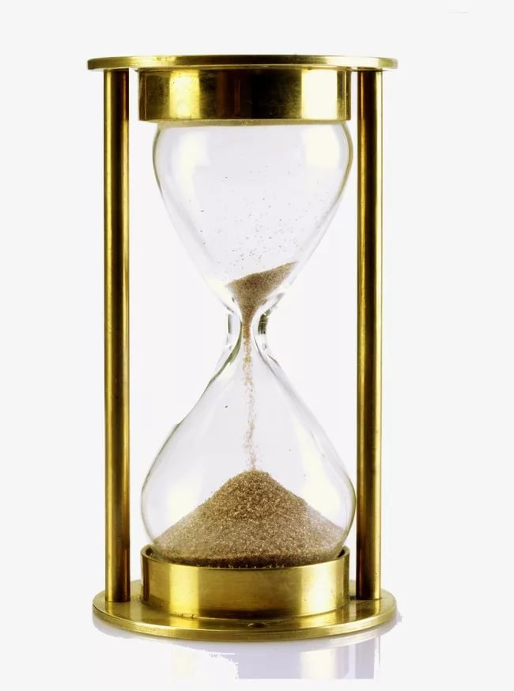
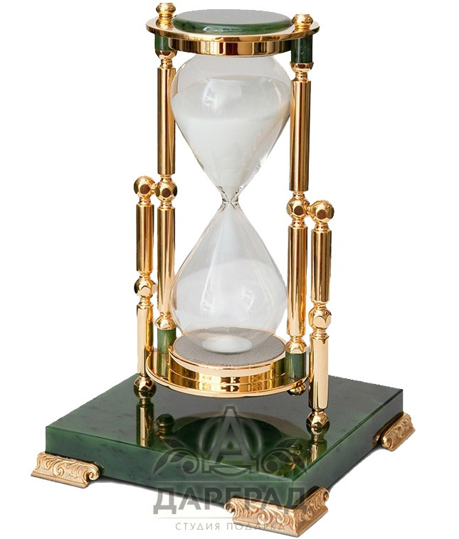
Топқа бөлу:

Slide 3

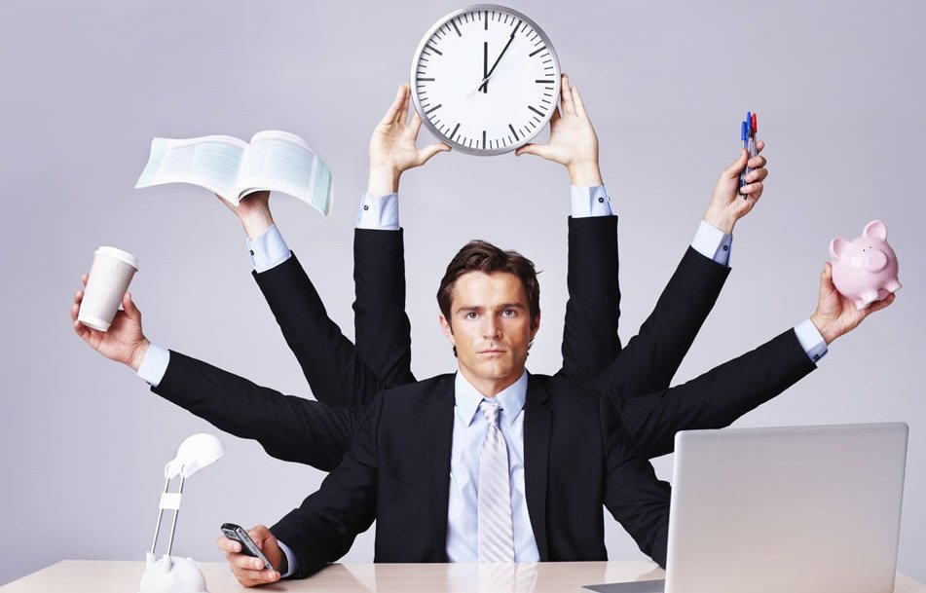
Уақыт - сый
Time is present

Slide 4
Лексикалық тақырып:
Уақыт – сый.
Оқу мақсаты:
7.1.1.1 мәтін үзінділері арқылы оқиғаның дамуын болжау.ТБ1.2. Салыстырмалы,күшейтпелі, шырайлардың қызметін білу, жазба ауызша жұмыстарды қолдану.

Slide 5
Жаңа сөздер
керемет – удивительный
мәдениеттілік – культурность
азық - продукт

Slide 6
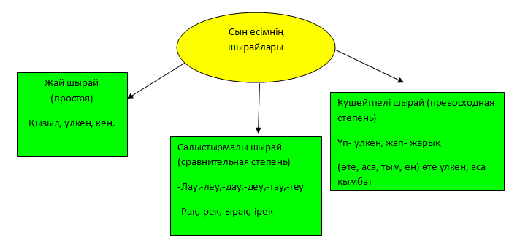
Сын есімнің шырайлары.

Slide 7
Семантикалық карта толтыру, топтық жұмыс:
Сөздер | Жай шырай | Салыстырмалы шырай | Күшейтпелі шырай | Тексеру
Биіктеу
Өте жақсы
Ақылды
Қайырымды
Жап- жаңа
Жарығырақ

Slide 8
Семантикалық карта жауаптары.
Сөздер | Жай шырай | Салыстырмалы шырай | Күшейтпелі шырай
Биіктеу |  | +
Өте жақсы |  |  | +
Ақылды | +
Қайырымды | +
Жап- жаңа |  |  | +
Жарығырақ |  | +

Slide 9
Сын есімдерден салыстырмалы, күшейтпелі шырай жасаңдар, (топтық жұмыс).
Үлкен мектеп, кең сынып, жақсы мұғалім, таза дәптер.
(Сөйлем құрастыру)

Slide 10
Сабақты бекіту: Тест тапсырмалары
1. Күшейтпелі шырайды табыңыз
А) терең
В) қызыл сары
С) қып қызыл
Д) ақшыл
Е) жақсыдан үйрен
2. Сын есімнің сұрақтарын табыңыз.
А) кімнің? Ненің?
В) қандай? Қай?
С) қайдан? Қайтіп?
Д) қанша? Неше?
Е) қалай? Қайдан?

Slide 11
3. Заттың түрін, түсін, сапасын, көлемін білдіретін сөз табын табыңыз.
А) үстеу
В) сын есім
С) зат есім
Д) сан есім
Е) шылау
4. Салыстырмалы шырайды табыңыз.
А) сарылау
В) көкпеңбек
С) қара
Д) өте үлкен
Е) аппақ
5. Күшейтпелі шырайды табыңыз.
А) алғыр
В) әдемі
С) қымбат
Д) қызыл
Е) ең әдемі

Slide 12
Жауап кілті:
1 | 2 | 3 | 4 | 5
с | в | в | а | е

Slide 13
«Уақыт» тақырыбы бойынша сын есімді қатыстырып, әңгіме құрастыру (топпен)

Slide 14
Үй тапсырмасы:
«Уақыт – керемет сый» деген тақырыпта эссе жаз.

Slide 15
Рефлексия
«3 қ» әдісі
иын......
Қ ажет......
ызық......

Slide 16
Зер салайық!
Уақытты тоқтатар шамаң бар ма?
Бәрі өтеді: дәуірлер, замандар да.
Менің жаным ашиды мына өмірді,
Өтпейтіндей көретін адамдарға!
Мұқағали Мақатаев

Slide 17
Зер салайық!
Уақыт төрт затта жақсы білінеді: ескі ағаш жаңғанға жақсы, ескі дос сенгенге жақсы, ескі автор оқығанға жақсы. Фрэнсис Бэкон

Slide 18

Бекіту

